Slide 1
La expansión territorial de Chile
Colegio SSCC Providencia
Sector: Historia, Geografía y Cs. Sociales
Nivel: IIº Medio
Segunda mitad del siglo XIX

Slide 2
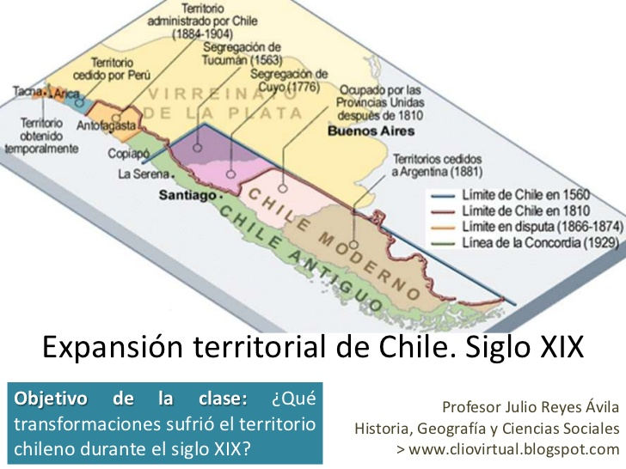

Slide 3
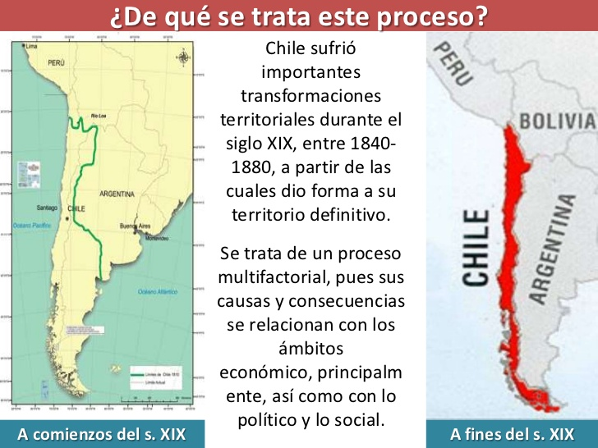

Slide 4
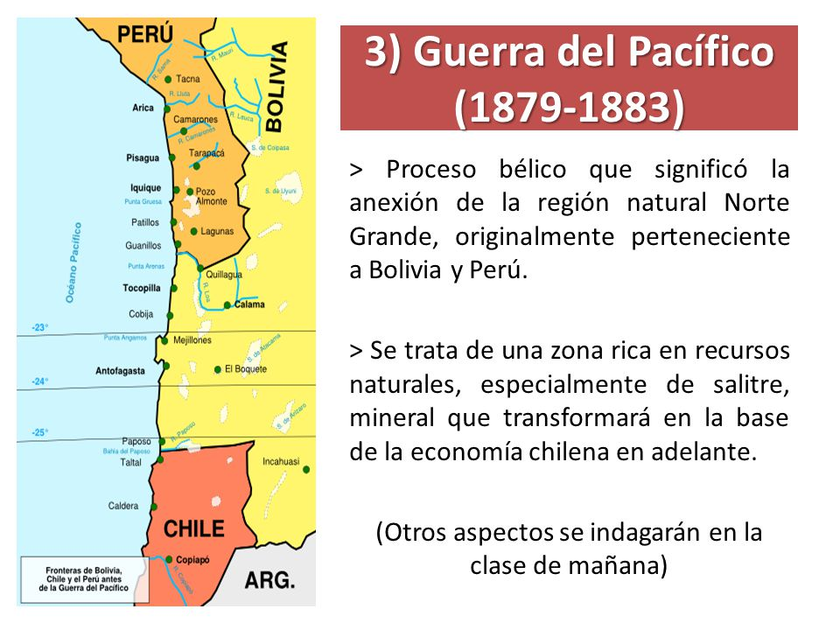
GUERRA DEL PACÍFICO
(1879 – 1883)

Slide 5
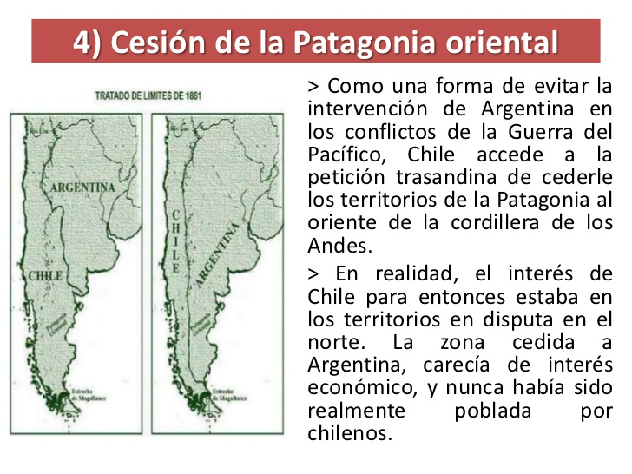
2) CESIÓN DE LA PATAGONIA ORIENTAL (TRATADO 1881 CON ARGENTINA)

Slide 6
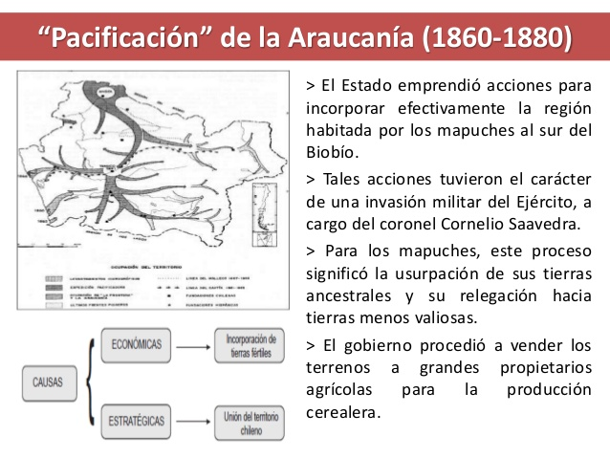
3) “PACIFICACIÓN” U OCUPACIÓN DE LA ARAUCANÍA (1860 – 1883)

Slide 7
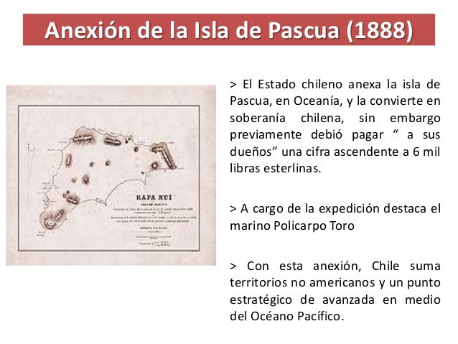
4) ANEXIÓN DE LA ISLA DE PASCUA (1888)

Slide 8
